Slide 1
Проект з трудового навчання на тему: “Стилі одягу”
Роботу виконала учениця 8 класу Байдівського ЗЗСО І-ІІ ступенів Шамрай Ірина

Slide 2
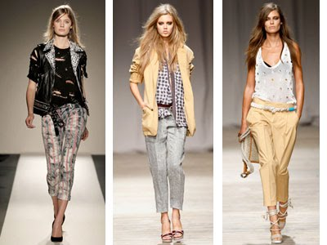
Стиль одягу — певна акцентованість ансамблю (костюма в широкому сенсі), продиктована віком, статтю, професією, соціальним статусом, належністю до субкультури, особистим смаком людини, епохою життя суспільства, національністю, релігійною належністю, доречністю, функційністю, способом життя та індивідуальними особливостями.

Slide 3
Сучасні стилі одягу можна поділити на дві категорії: традиційні (основні) та тематичні (похідні). До традиційних належать класичний, романтичний, спортивний і кежуал. Незважаючи на те, що останній стиль, по суті, є похідним від трьох основних, він став настільки природним і поширеним, що його можна вважати самостійним стилем.
Мода (фр. mode, від лат. modus — міра, образ, спосіб, правило, розпорядження) — тимчасове панування певного стилю в якій-небудь сфері життя або культури.
Мода в одязі — це зміна форм і зразків одягу, яка відбувається протягом порівняно коротких проміжків часу.

Slide 4
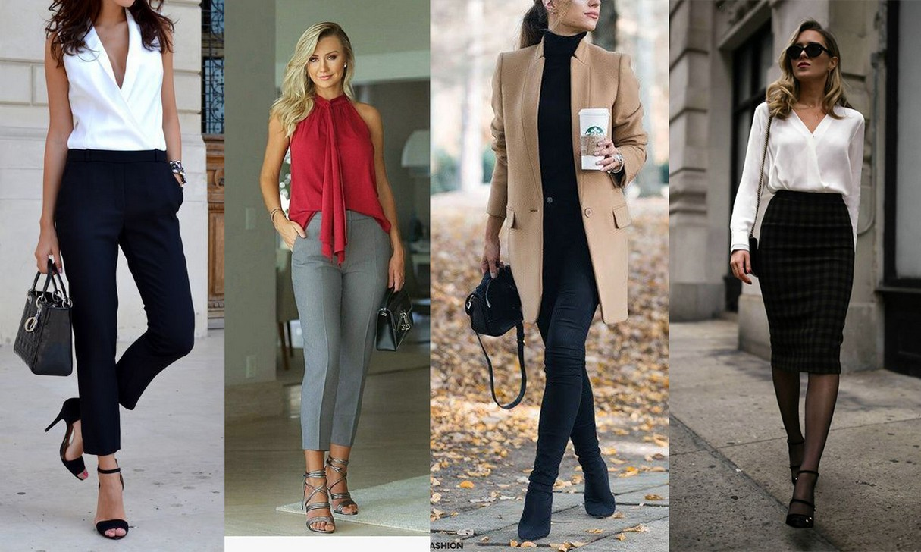
Класичний (консервативний) стиль — це стримана простота в лініях, лаконічний покрій. Речі цього стилю приваблюють високою якістю та добротністю матеріалів. Переважає ахроматична гама або пастельні відтінки. Це найменш емоційний стиль, усе в ньому вкрай помірно. Відсутні гостромодні деталі. Довжина, ширина, об’єми і пропорції завжди середні, звичні для ока.

Slide 5
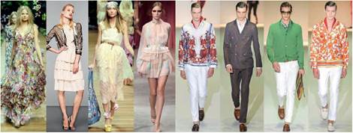
Романтичний стиль в одязі передбачає створення піднесеного, витонченого образу. Для цього стилю характерне використання рюшів, воланів, довгих суконь легкого, летючого покрою. Для чоловічого одягу в романтичному стилі характерні жилети, шийні хустки, сорочки з широкими рукавами і романтичні фасони капелюхів. Стилю притаманний квітковий принт, а також ніжна пастельна гама.

Slide 6
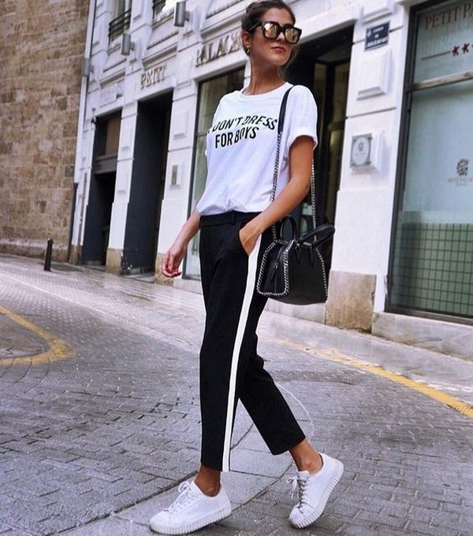
Спортивний стиль характеризується вільним одягом, який не заважає рухам і призначений для занять спортом та активного відпочинку. Має атрибутику, притаманну спортивній екіпіровці. Доволі яскравий і динамічний за своїм характером одяг цього стилю вирізняється практичністю і зручністю.

Slide 7
Стиль casual (кежуал) — найпоширеніший і найпопулярніший стиль, передбачає сучасний (модний) повсякденний, практичний і зручний одяг.Цей стиль може поєднувати в собі елементи інших стилів, але його прикметною особливістю є комфорт і зручність одягу. Характерними є простота силуетів, невимушеність поєднань і багатошаровість. Основне правило — комбінування елементів класичного стилю з неформальним.

Slide 8
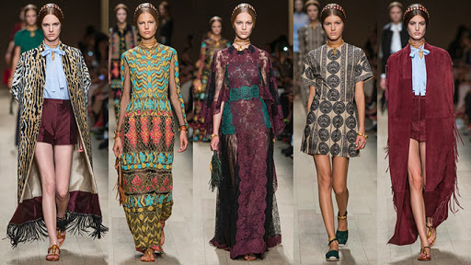
Етнічний (фольклорний) стиль — одяг, стилізований відповідно до особливостей національних костюмів.Фольклорний стиль вирізняється зручністю. У ньому широко використовують в’язання, плетіння, клаптеву техніку, аплікації та різноманітну вишивку.

Slide 9
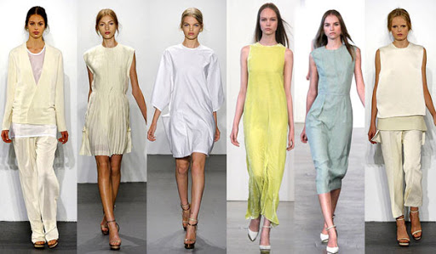
Мінімалістичний стиль (стиль мінімалізму) — лаконічний, стриманий, віддає перевагу мінімальній кількості речей максимальної якості.

Slide 10
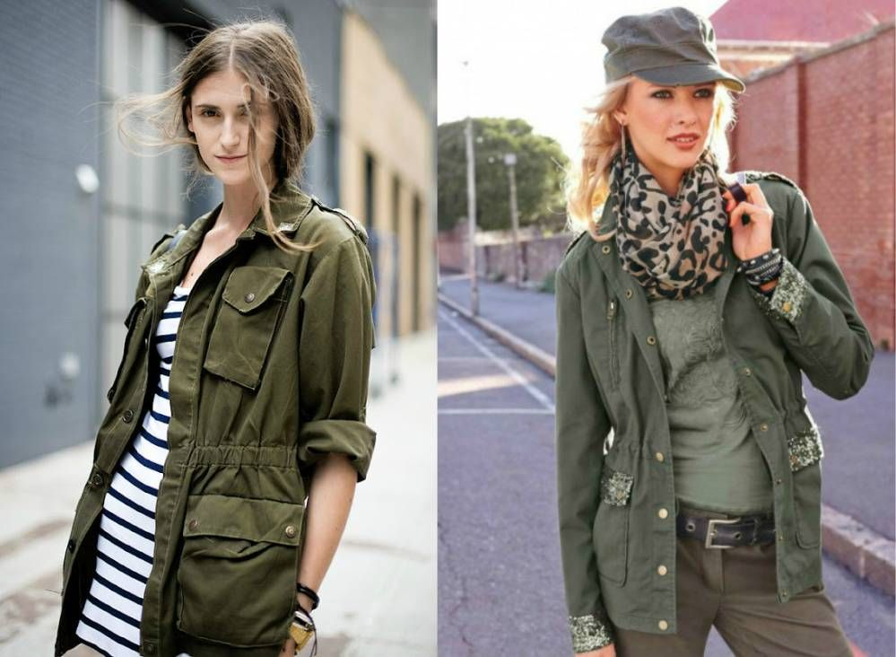
Стиль мілітарі — одяг з елементами військового костюма: погони, еполети, накладні кишені, шнурівка тощо. Основні кольори: сіро-зелений, оливковий, хакі.

Slide 11
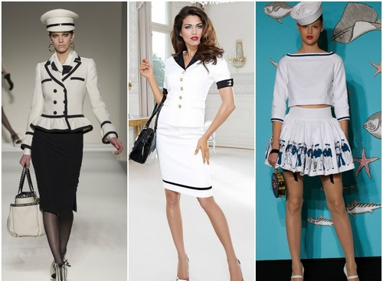
Морський стиль одягу — це курортна класика. Характерні особливості: поєднання трьох кольорів (синього, білого і червоного), смугастий принт, матроський комір, укорочена спідниця в складку і морська атрибутика в аксесуарах.

Slide 12
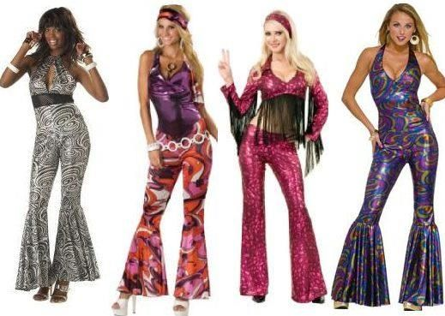
Стиль диско — стиль одягу клубних вечірок 1970—1980-х років. Основні ознаки — блискучі та яскраві тканини, стрази, бахрома і декор, джинси-кльош і «банани», комбінезони, короткі сукні-трапеції та приталені моделі в пастках, великі пластикові прикраси неонових кольорів, туфлі на підборах і танкетці.

Slide 13
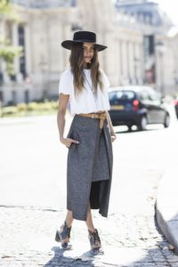
Індивідуальний стиль в одязі — це сукупність деталей зовнішнього вигляду, що відрізняє конкретну людину від інших людей і забезпечує їй особисту привабливість.

Slide 14
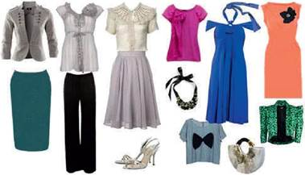
Отже, щоб знайти власний стиль в одязі, потрібно проаналізувати свій спосіб життя й оточення. Вибираючи стиль одягу для конкретної ситуації, завжди необхідно усвідомлювати, яке враження потрібно справити, якої мети досягти.

